Slide 1
Vue.js基础
作者：陈博

Slide 2
01
Part One
What

Slide 3
什么是Vue.js
基础：HTML5、CSS、JavaScript
Vue.js（读音 /vjuː/，类似于 view）
渐进式JavaScript框架
Vue的核心库只关注视图层，它不仅易于上手，还便于与第三方库或既有项目整合。
当与单文件组件和 Vue 生态系统支持的库结合使用时，Vue 也完全能够为复杂的单页应用程序提供驱动。

Slide 4
渐进式
根据项目需求，选择不同的维度去使用它
利用vue去构建视图层，做一些表单提交、验证
前后端分离，开始尝试单页面应用，开始了解webpack、vue-router、提取组件
大量的数据在组件之间交互频繁，然后你就会发现，vuex在组件间处理数据得心应手
底层对SEO(搜索引擎优化)不好，页面加载还可以更快，这时又开始用起了SSR
开始针对vm写起单元测试、UI测试

Slide 5
框架
框架（framework）是一个基本概念上的结构，用于去解决或者处理复杂的问题。简单说就是使用别人搭好的舞台，你来做表演。
使用成熟的框架，就相当于让别人帮你完成一些基础工作，你只需要集中精力完成系统的业务逻辑设计。框架可以处理系统很多细节问题，比如：事物处理，安全性，数据流控制等问题。
而且它是不断升级的，你可以直接享受别人升级代码带来的好处。
框架最重要的目标是提高企业的竞争能力，包括降低成本、提高质量、改善客户满意程度，控制进度等方面。

Slide 6
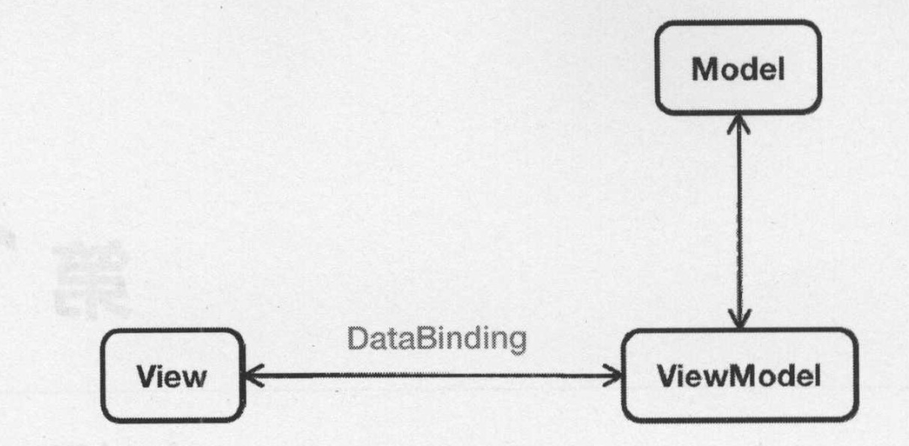
MVVM

Slide 7
MVVM关键点
Model-View-ViewModel
当View(视图层)变化时，会自动更新到ViewModel(视图模型),反之亦然。
View和ViewModel之间通过双向绑定（data-binding）建立联系
View持有ViewModel的引用，但是ViewModel没有任何View的信息

Slide 8
MVVM优点
低耦合：分离视图（View）和模型（Model）
可重用性：我们把视图逻辑放在一个ViewModel里面，让很多view重用这段视图逻辑
独立开发：开发人员可以专注于业务逻辑和数据的开发（ViewModel），设计人员可以专注于页面设计

Slide 9
02
Part Two
Why

Slide 10
Why Vue?
GitHub Star 排名
第三方跑分（仅供参考）
https://rawgit.com/krausest/js-framework-benchmark/master/webdriver-ts/table.html

Slide 11
Web开发中常见的高级功能
解耦视图和数据
可复用的组件
前端路由
状态管理
Virtual DOM

Slide 12
特点
易用
非常同意构建web应用
灵活
不断繁荣的生态系统，可以在一个库和一套完整框架之间自如伸缩。
高效
20kB min+gzip 运行大小 超快虚拟 DOM 最省心的优化

Slide 13
React
性能: 通常 Vue 会有少量优势
HTML构建： 在 React 中，所有的组件的渲染功能都依靠 JSX。JSX 是使用 XML 语法编写 JavaScript 的一种语法糖。 Vue默认推荐通过模板来构建页面。
规模： React 社区在状态管理方面非常有创新精神（比如Flux、Redux）， Vue 的路由库和状态管理库都是由官方维护支持且与核心库同步更新的。
本地渲染：ReactNative 能使你用相同的组件模型编写有本地渲染能力的 APP（iOS 和 Android）。能同时跨多平台开发；相应地，Vue 和 Weex 会进行官方合作，Weex 是阿里的跨平台用户界面开发框架，Weex 的 JavaScript 框架运行时用的就是 Vue。

Slide 14
Angularjs(Angular1)
语法：Vue 的一些语法和 Angular 的很相似（例如 v-if vs ng-if）。因为 Angular 是 Vue 早期开发的灵感来源。在 API 与设计两方面上 Vue.js 比 Angular 1 简单。
数据绑定：Angular 1 使用双向绑定，Vue 在不同组件间强制使用单向数据流。这使应用中的数据流更加清晰易懂。
指令和组件：在 Vue 中指令和组件分得更清晰。指令只封装 DOM 操作，而组件代表一个自给自足的独立单元 —— 有自己的视图和数据逻辑。在 Angular 中两者有不少相混的地方。
性能：在 Angular 1 中，当 watcher 越来越多时会变得越来越慢，因为作用域内的每一次变化，所有 watcher 都要重新计算。并且，如果一些 watcher 触发另一个更新，脏检查循环（digest cycle）可能要运行多次。Vue 则根本没有这个问题，因为它使用基于依赖追踪的观察系统并且异步队列更新，所有的数据变化都是独立触发，除非它们之间有明确的依赖关系。

Slide 15
Angular(Angular2~)
语法：Angular 事实上必须用 TypeScript 来开发，因为它的文档和学习资源几乎全部是面向 TS 的。
学习曲线：Angular 的学习曲线是非常陡峭的，作为一个框架，它的 API 面积比起 Vue 要大得多，你也因此需要理解更多的概念才能开始有效率地工作。
当然，Angular本身的复杂度是因为它的设计目标就是针对大型的复杂应用，但不可否认的是，这也使得它对于经验不甚丰富的开发者相当的不友好。

Slide 16
Vue兼容性
Vue.js 不支持 IE8 及其以下版本，因为 Vue.js 使用了 IE8 不能模拟的 ECMAScript 5 特性。

Slide 17
03
Part Three
What

Slide 18
环境搭建
独立版本
官网上直接下载 vue.min.js 并用script标签引入。
使用 CDN
https://cdn.bootcss.com/vue/2.2.2/vue.min.js
NPM 结合webpack（进阶用法）
$ npm install vue

Slide 19
Hello World
<div id="app">
<input type="text" v-model="myName" />
<h1>Hello {{ myName }}!</h1>
</div>
new Vue({
el: '#app',
data: {
myName: 'World'
}
});

Slide 20
Vue实例
我们通过new Vue()构建了一个Vue的根实例,并启动Vue应用
在实例中包含挂载元素（el），数据（data），模板（template），方法（methods）与生命周期钩子（created等）等选项。
el表明我们的Vue需要操作哪一个元素下的区域，使用css选择器，如’#app’表示id为app的元素。
data表示Vue 实例的数据对象，data 的属性能够响应数据的变化。
created表示实例生命周期中创建完成的那一步，当实例已经创建完成之后将调用其方法。

Slide 21
生命周期
每个Vue实例创建时，都会经历一系列的初始化过程，同时也会调用相应的生命周期钩子。
created 实例创建完成，但尚未挂载，初始化处理一些数据
mounted el挂载到实例上调用，一般业务逻辑会在这里开始
beforeDestroy 实例销毁之前调用，销毁绑定事件，定时器等

Slide 22
插值绑定
数据绑定最常见的形式就是使用 “Mustache” 语法（双大括号）的文本插值，它会将我们的双向绑定数据显示出来。
<span>Message: {{ msg }}</span>
属性值
简单的运算 {{number I 10 ))
三元运算 {{ isOK ？’确定’：’取消’ }}
不能使用自定义的全局变量，只能使用Vue白名单内的全局变量，例如Math和Date

Slide 23
模板语法
v-bind：单项绑定，这里的单向指的是数据到界面的单向。数据改变时Dom文档也会改变。当绑定的值为false,null时属性不会绑定上去，简写形式为:属性=“”
v-model：双向绑定
v-html:绑定HTML，对内容做校验，防止XSS攻击

Slide 24
指令
指令是带有 v- 前缀的特殊属性，用来封装 DOM 操作。
<div id="app">
<p v-if="true">现在你看到我了</p>
</div>

Slide 25
v-if
v-if 是“真正的”条件渲染，因为它会确保在切换过程中条件块内的事件监听器和子组件适当地被销毁和重建。
v-if后面可以跟v-else-if和v-else
<div v-if="type === 'A'">A</div>
<div v-else-if="type === 'B'">B</div>
<div v-else-if="type === 'C'">C</div>
<div v-else>Not A/B/C</div>
v-if 也是惰性的：如果在初始渲染时条件为假，则什么也不做——直到条件第一次变为真时，才会开始渲染条件块。

Slide 26
v-show
带有 v-show 的元素始终会被渲染并保留在 DOM 中。v-show 是简单地切换元素的 CSS 属性 display 。
v-if vs v-show:
v-if 有更高的切换开销，而 v-show 有更高的初始渲染开销。因此，如果需要非常频繁地切换，则使用 v-show 较好；如果在运行时条件不太可能改变，则使用 v-if 较好。

Slide 27
v-for
基于源数据多次渲染元素或模板块。该指令的值，必须使用特定语法
<div v-for="item in items"></div>
<div v-for="(item, index) in items"></div>
<div v-for="(val, key) in object"></div>
<div v-for="(val, key, index) in object"></div>
基于源数据多次渲染元素或模板块。该指令的值，必须使用特定语法

Slide 28
v-on
绑定事件监听器。事件类型由参数指定。 绑定的方法定义在Vue参数methods中，这些方法可以访问Vue的data属性。
<!-- 方法处理器 --><button v-on:click="doThis"></button>
<!-- 缩写 --><button @click="doThis"></button>
<!-- 停止冒泡 --><button @click.stop="doThis"></button>
<!-- 键修饰符，键别名 --><input @keyup.enter="onEnter">

Slide 29
自定义指令
// 自定义全局指令
Vue.directive('focus', {})
// 注册局部指令
new Vue({
el: '#app',
directives: {'auto-height': function (el) {}}
});

Slide 30
指令定义函数提供了几个钩子函数（可选）：
bind: 只调用一次，指令第一次绑定到元素时调用。
inserted: 被绑定元素插入父节点时调用。
update: 被绑定元素所在的模板更新时调用。
componentUpdated: 元素所在模板完成一次更新周期时调用。
unbind: 指令与元素解绑时调用。
钩子函数被赋予了以下参数：
el: 指令所绑定的元素，可以用来直接操作 DOM 。
binding: 一个对象，包含以下属性：
name: 指令名，不包括 v- 前缀。
value: 指令的绑定值， 例如： v-my-directive="1 + 1", value 的值是 2。
arg: 传给指令的参数。例如 v-my-directive:foo， arg 的值是 "foo"。

Slide 31
简写形式
大多数情况下，我们可能想在 bind 和 update 钩子上做重复动作，并且不想关心其它的钩子函数。可以这样写:
Vue.directive('color-swatch', function (el, binding) {
el.style.backgroundColor = binding.value
})

Slide 32
谢谢大家!

